Slide 1
lǔ bān
lǔ bǎn
děng
xiàng qián
鲁班 橹板 等 向前
吃力 已经 盯着 安
驾驶 拨水 往身后 滑行
忽然 圆形 腿 默默地想
lì
yǐ jing
dīng zhe
ān
jià shǐ
bō shuǐ
wǎng shēn
huá xíng
hū rán
yuán xíng
tuǐ
mò mo

Slide 2
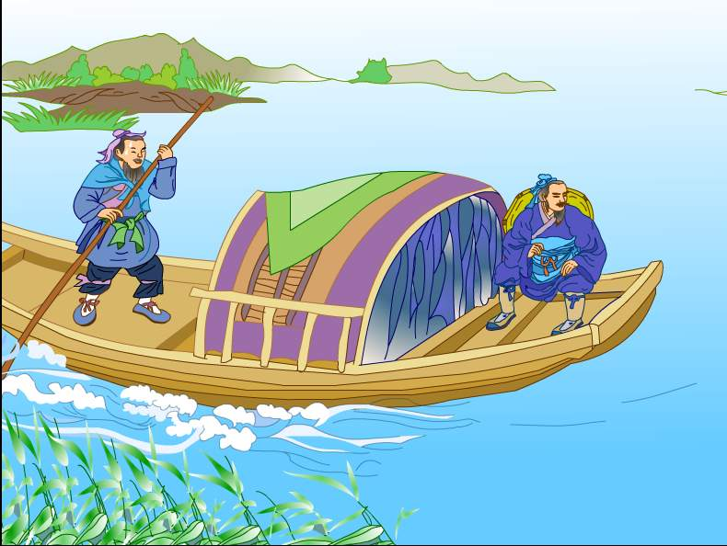
十分
吃力
……
已经累得
满头大汗

Slide 3
有一天，鲁班坐船回家，看到老艄公/用竹篙撑船/十分吃力。等把船撑到对岸，老艄公/已经累得/满头大汗了。
满头大汗

Slide 4
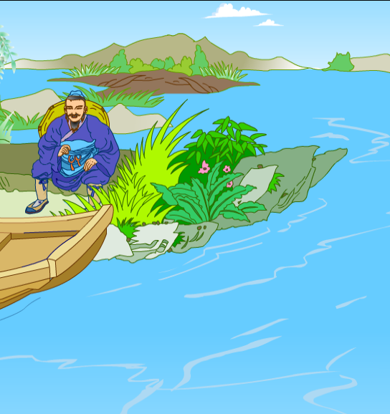
鲁班上岸后,两眼盯着小船
默默地想:有什么好办法能让人
驾驶起来感到省力呢?
小声读读第二自然段
画出鲁班所思考的问题
盯着
默默地想
有什么好办法能让人们驾驶起来感到省力呢?

Slide 5
鲁班上岸后，两眼盯着小船默默地想：有什么好办法/能让人们/驾驶起来/感到省力呢？
盯着
默默
这是（ ）的鲁班。

Slide 6
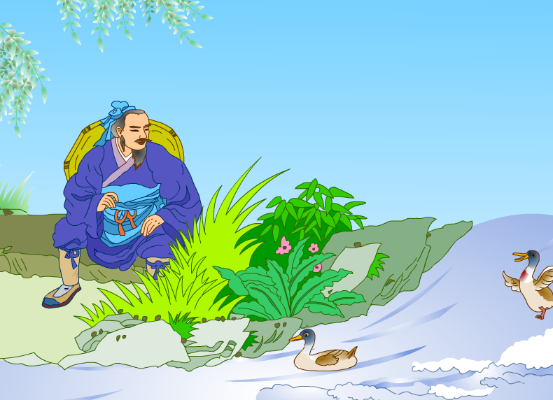
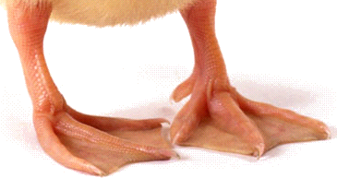

这时,一群鸭子”嘎嘎”叫着,”扑通扑通”
跳下水。只见它们用脚蹼往身后拨水，
身子轻快地向前滑行。
轻快地
滑行

Slide 7
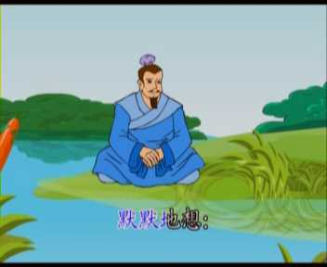

出神地看着
马上

Slide 8
读读第四自然段，
鲁班制作的橹板是什么样子的?
用笔画出相关的句子.

Slide 9




鲁班出神地看着，忽然眼睛一亮，马上找来一根粗木棍。他把木棍上半截削成圆形，就像鸭子的腿，把下半截削成扁形，就像鸭子的脚蹼。
（先……然后……再……）

Slide 10
鲁班受了 的启发，发明了橹板 。

Slide 11
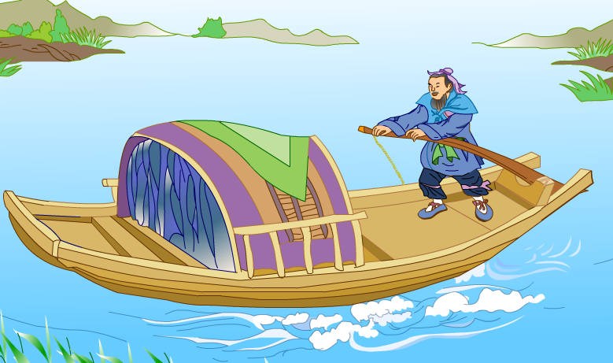
老艄公拿去安在船尾，一摇，
嗬，不光省力，船也行得快多了。
省力
快多了

Slide 12


老艄公对鲁班说……
鲁班，谢谢你给我做了这么好的工具。 以前我用 ，不光 ，船也行得 。
现在我用它 ，不光 ，船也行得 。

Slide 13
后来，人们就把这种摇船的工具叫做“橹板”。

Slide 14
观察
因为鲁班爱（ ），
爱（ ），勤（ ），
所以才能发明（ ）。
动手
动脑
橹板

Slide 15
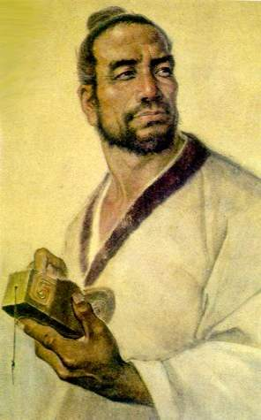
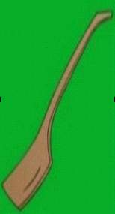
鲁班
橹板

Slide 16
